Slide 1






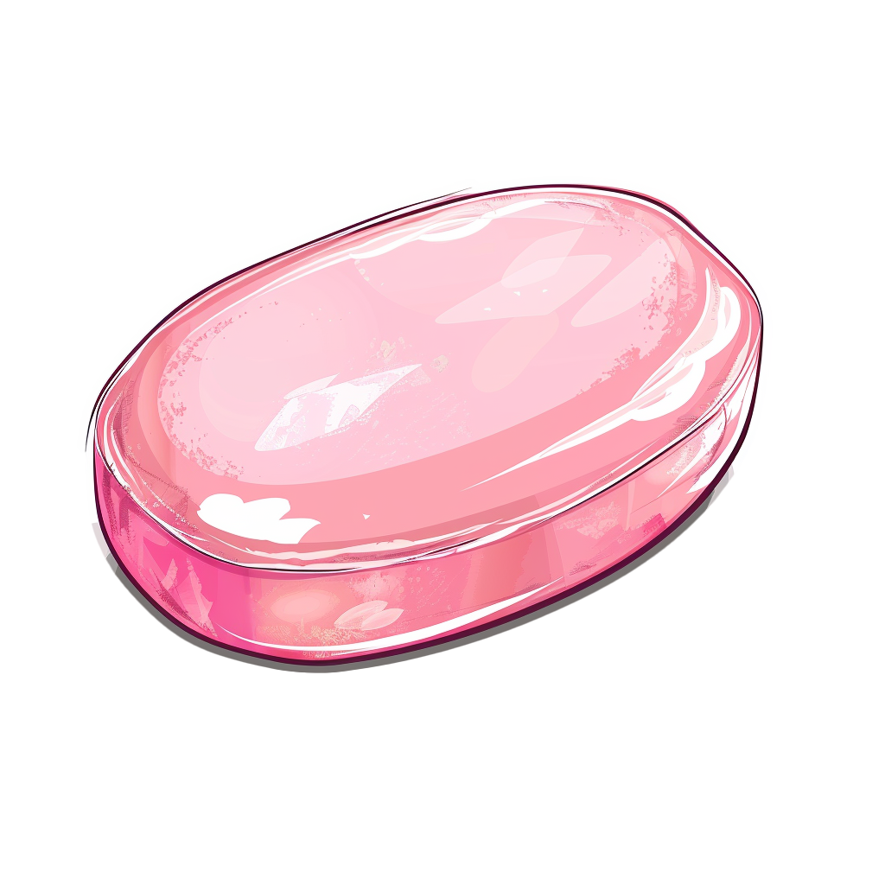




МА-К
СО-М
ДІ-М
ДИ-М
МИ-ЛО
МА-МА
МІ-СТ

